Slide 1
Object-oriented Programming
Week 9

Slide 2
Quiz…

Slide 3
객체 포인터와 상속
객체 포인터란?
객체의 주소 값을 저장할 수 있는 포인터
Derived 클래스 객체의 주소 값도 저장 가능
A 클래스의 포인터는 A 객체 뿐만 아니라, A 클래스를 상속하는
파생 클래스 객체의 주소 값도 저장이 가능하다.
가리키는 객체와 상관없이 포인터의 클래스에 선언된 멤버와 포인터의 클래스가 상속한 멤버에만 접근 가능

Slide 4
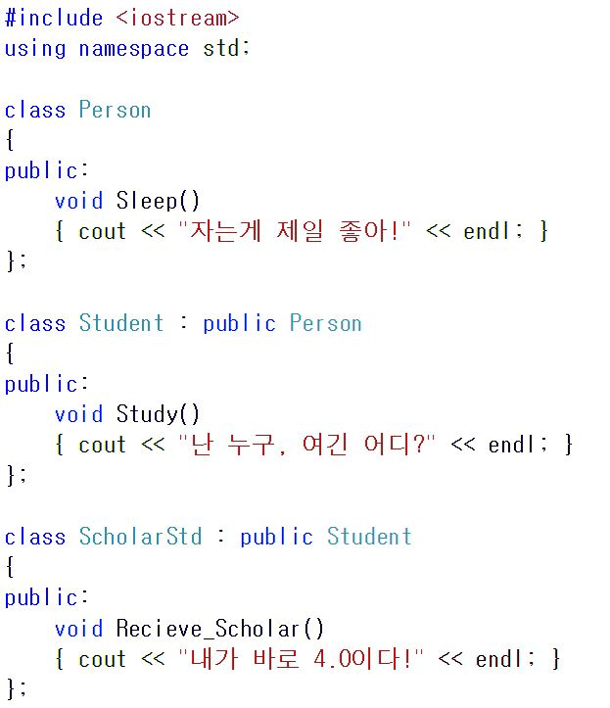
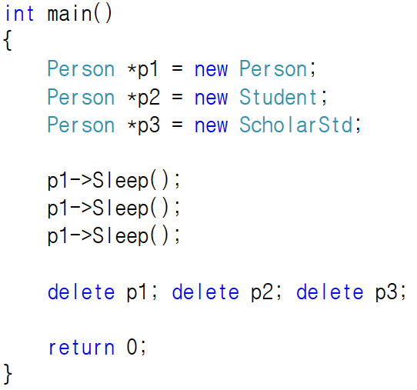
객체 포인터와 상속

Slide 5
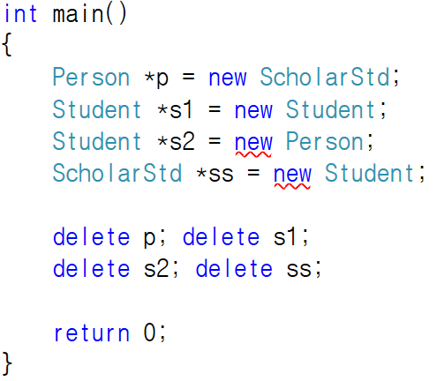
객체 포인터와 상속

Slide 6
객체 포인터와 함수 사용
A, B, C라는 클래스가 있고, 각각의 클래스는 a(), b(), c()라는 함수를 가지고 있다.
C가 B를 상속하고, B가 A를 상속하는 관계
A
A*
B*
C*
C
a()
c()
B
B
b()
A
b()
a()
C
c()

Slide 7
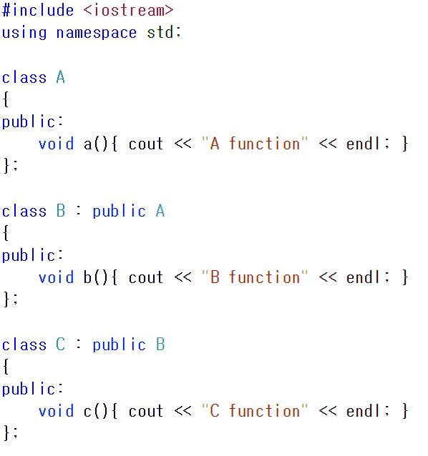
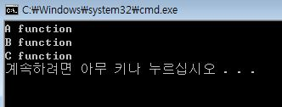
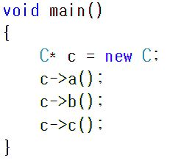
객체 포인터와 함수 사용

Slide 8
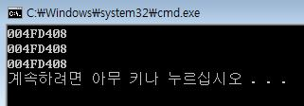
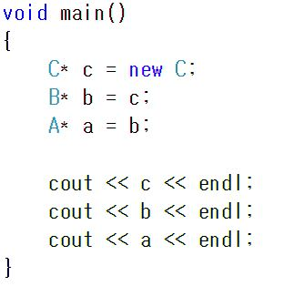
객체 포인터와 함수 사용

Slide 9
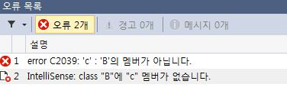
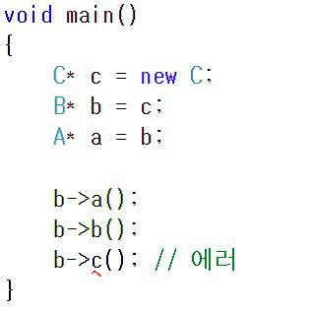
객체 포인터와 함수 사용

Slide 10
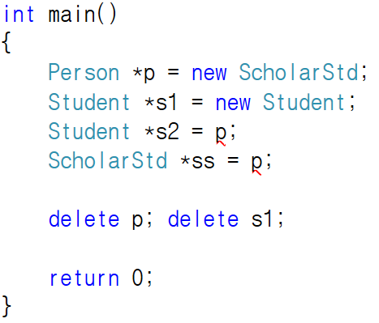
객체 포인터와 함수 사용
“실제로 가리키는 대상은 ScholarStd 객체니까
컴파일되어야 정상이 아닌가???”

Slide 11
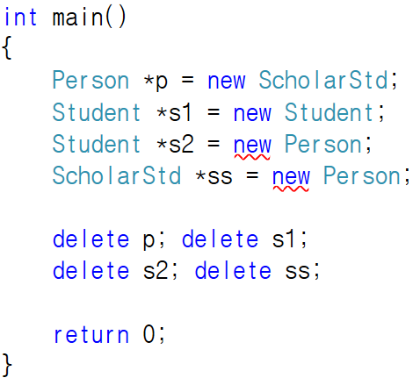
객체 포인터와 함수 사용
“컴파일러는 포인터 연산의 가능성 여부를 판단할 때,
포인터 자료형의 기준으로 판단한다!
실제 가리키는 객체의 자료형인지 판단하지 않아!”

Slide 12
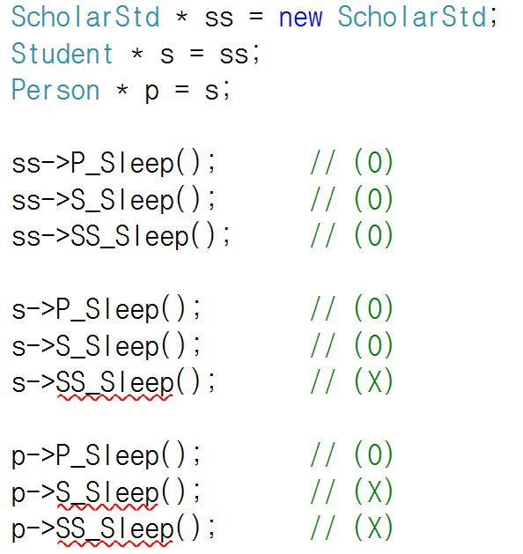
객체 포인터와 함수 사용
“포인터 형에 해당하는 클래스에 정의된 멤버에만 접근이 가능하다!＂

Slide 13
Overloading vs. Overriding
Overloading
하나의 함수 이름으로 인자나 리턴 값이 서로 다른 여러 함수를 정의 (중복정의). 인자의 타입과 개수로 함수를 구분
Overriding
Base class의 함수를 derived class에서 새롭게 정의 (재정의). Base class의 함수와 함수 이름, 인자 등이 모두 같아야 함
Overriding의 특징
Base class의 멤버를 가리는 효과 (은닉)
보는 시야 (pointer)에 따라 달라지는 효과

Slide 14
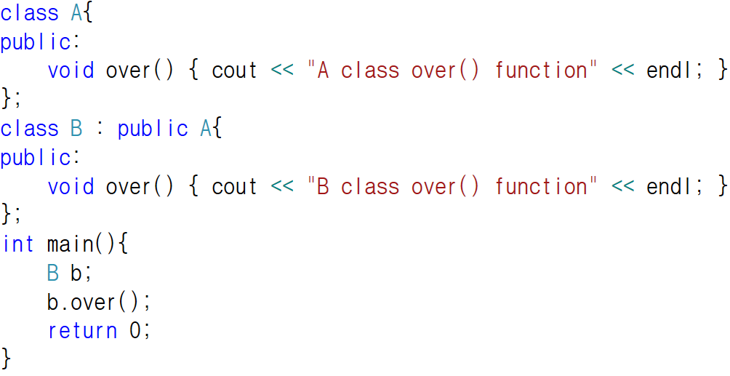
함수 오버라이딩 (Function Overriding)
함수 오버라이딩이란 이미 있는 함수를 무시하고 새로운 함수를 재정의하는 것!
부모 클래스와 자식 클래스 상속 관계에서, 부모 클래스에서 이미 정의된
함수를 같은 이름으로 자식 클래스에서 재정의하는 것!
함수의 원형은 완전히 같아야 하고, 오버라이딩 시 부모 클래스 함수는
모두 가려진다!

Slide 15
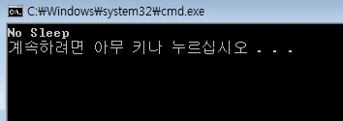
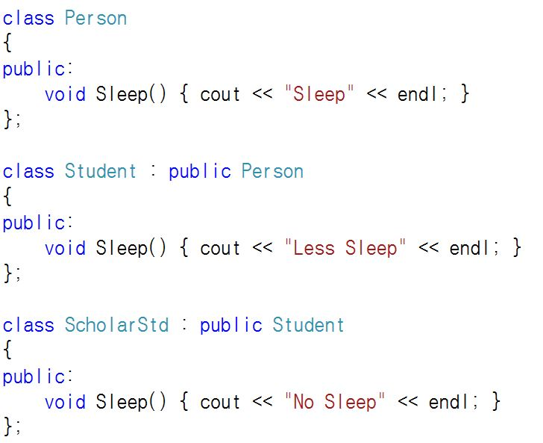
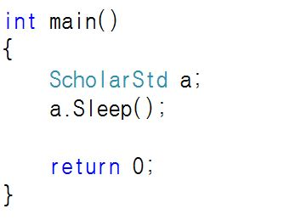
함수 오버라이딩 (Function Overriding)

Slide 16
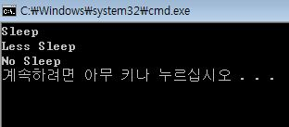
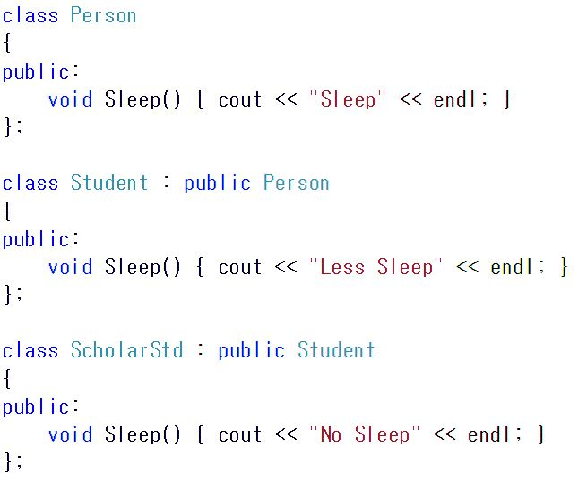
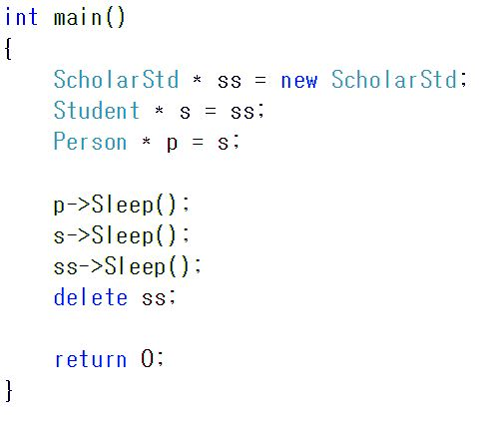
가상 함수 (Virtual Function)

Slide 17
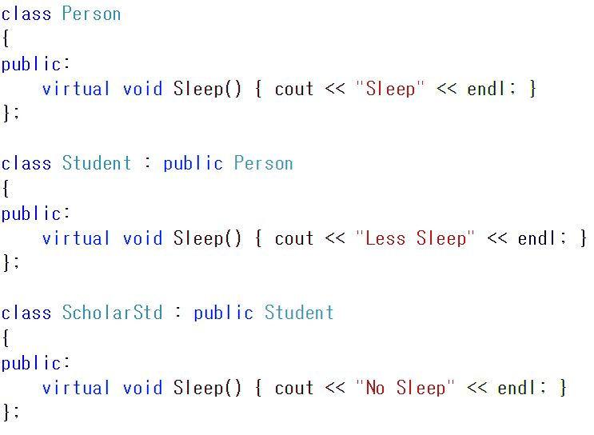
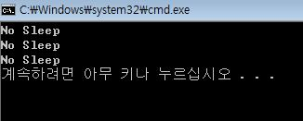
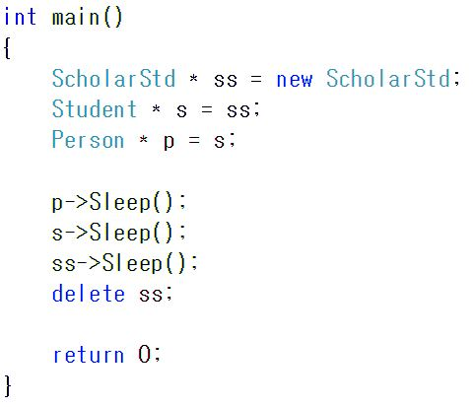
가상 함수 (Virtual Function)
“이제 실제 가리키는 객체를 참조하네!”

Slide 18
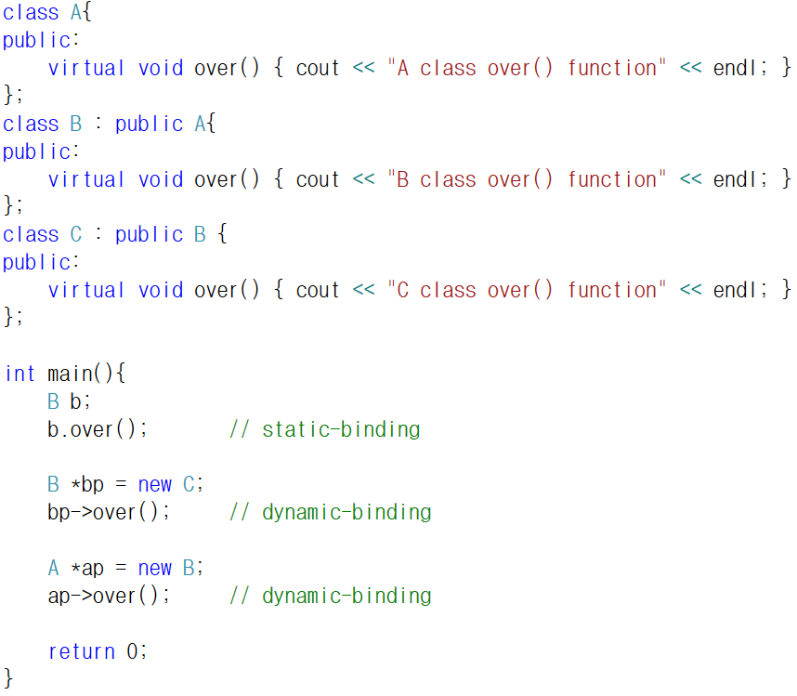
가상 함수 (Virtual Function)

Slide 19
순수 가상 함수와 추상 클래스
함수의 선언만 있고 정의는 없다!
따라서 derived 클래스에서 반드시 재정의해야만 한다!
virtual void Func() = 0; // 뒷부분에 = 0; 을 덧붙이면 됨!
순수 가상 함수를 갖는 클래스를 추상 클래스 (abstract class)라고 한다.
추상 클래스는 객체화는 불가능하지만 포인터 선언은 가능하다.
“클래스 중에는 객체 생성을 목적으로 할 뿐,
정의되지 않는 클래스도 존재할 수 있음!!”

Slide 20
과제
Delivery class
요구사항
  Abstract class인 Delivery class와 이를 상속하는 EMS, SelfPack class
  (구현 파일과 헤더 파일 나누지 않을 시 감점)
  수신인 정보, 화물의 무게, 택배 서비스 종류를 사용자가 입력.
  (SelfPack 서비스 이용 시 운송 수단도 선택)
  위 입력 종료 후 생성자에 의해 접수 완료 메시지, 운송장 번호, 운송 수단 출력.
  EMS 서비스 이용 시 생성자에서 운송장 번호 생성 (4자리 랜덤수)
  print(): 영수증 출력
  printState(): 배송 조회
  객체 포인터를 이용한 dynamic binding 활용
  입출력은 자유롭게 구현
  주석 필수, 주석 없을 시에 감점

Slide 21
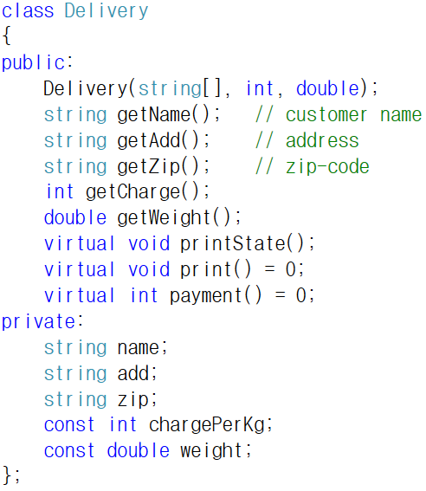
과제 – Delivery class

Slide 22
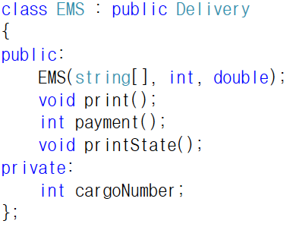
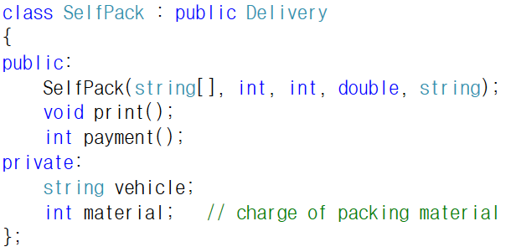
과제 – EMS , SelfPack class

Slide 23
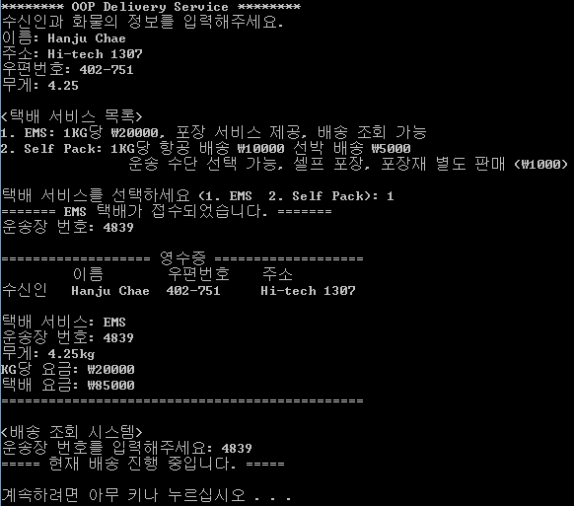
결과1

Slide 24
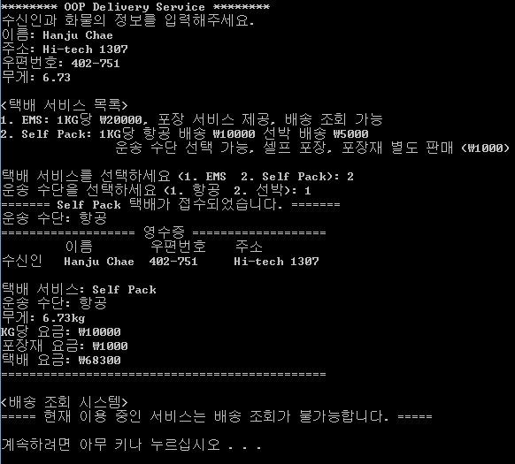
결과2

Slide 25
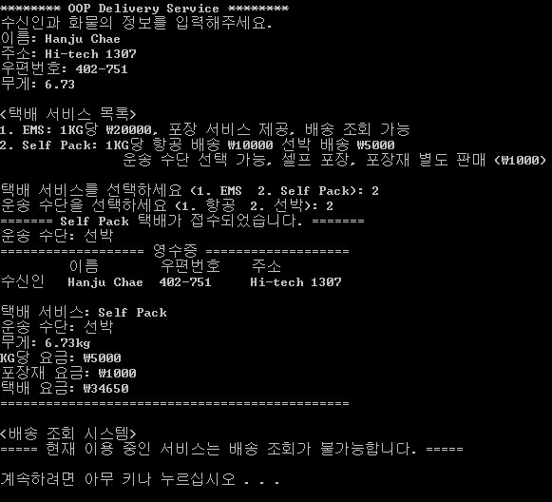
결과3

Slide 26
과제 주의사항
꼭 프로젝트 폴더 전체를 압축하여 제출하세요. (학번_이름).zip 형태로 제출.
주석 처리 해주시기 바랍니다. 없을 시에 감점.
과제 제출 시간이 11시59분59초에서 1초라도 늦으면 불인정.
과제 성적 문의는 상담시간을 참고하여 하이테크 1307호로 오세요.
(정말 이건 감점 사유가 아니다 싶은 것만 오시길 바랍니다.)

